Slide 1
„Nie tylko Piłsudski na kasztance, czyli 2 rzeczpospolita w obrazach”

Slide 2
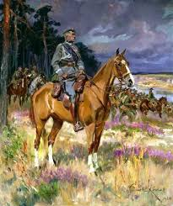
WOJCIECH KOSSAK
Polski malarz urodzony 31 grudnia 1856 w Paryżu. Przedstawiciel nurtu malarstwa o tematyce historycznej i batalistycznej. Autor wielu obrazów przedstawiających wydarzenia z okresu wojen napoleońskich i powstania listopadowego, scenki rodzajowe, portrety i konie.

Slide 3
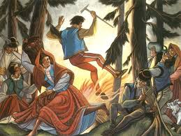
ZOFIA STRYJEŃSKA
Polska malarka, grafik, ilustratorka, scenograf urodzona 13 maja 1891 w Krakowie. Reprezentantka Art Déco. Była najbardziej znaną polską artystką, plastykiem dwudziestolecia międzywojennego. Nazywana również jako „księżniczka sztuki polskiej”.

Slide 4
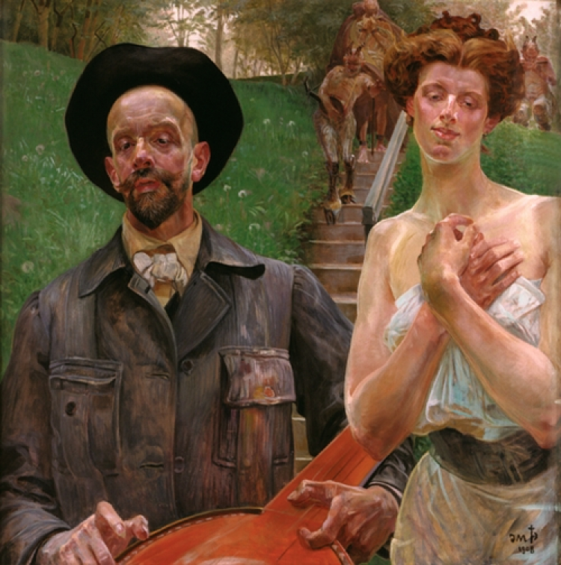
JACEK MALCZEWSKI
Polski malarz i rysownik, urodzony 14 lipca 1854 w Radomiu. Jeden z głównych przedstawicieli symbolizmu przełomu XIX i XX wieku. Został odznaczony między innymi Krzyżem Komandorskim z Gwiazdą Orderu Odrodzenia Polski i Orderem „Odrodzenia Polski”.

Slide 5
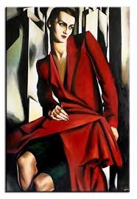
TAMARA ŁEMPICKA
Polska malarka epoki Art Déco urodzona 16 maja 1898 w Warszawie. Zasłynęła dziełami takimi jak „Tamara w zielonym Bugatti”, „Adam i Ewa”, „Dr Boucard” i „Kobieta z Gołebiem”. Obrazy Łempickiej dziś biją rekordy powodzenia na światowych aukcjach.

Slide 6
DZIĘKUJĘ ZA UWAGĘ wykonał maciej parda
Źródło – Wikipedia

